Slide 1
автономное профессиональное образовательное учреждение Вологодской области «Вологодский колледж связи и информационных технологий»
Прохождение практики в студии интернет решений Grampus
Выполнил:
Уханов Даниил Андреевич Группа:ИСП-421р
Руководитель практики от организации: Смирнов Александр Сергеевич
Вологда,
2024 г.

Slide 2
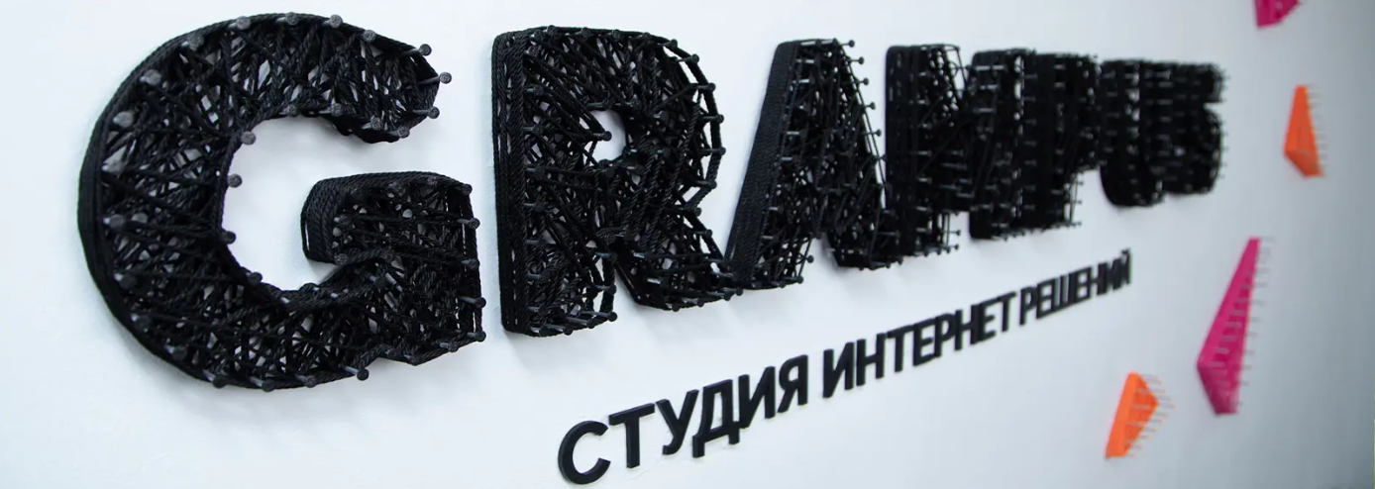
Охрана и техника безопасности

Slide 3
Создание сайта по макету
Анализ макета
Кодирование структуры
Интеграция элементов
Первым шагом было детальный анализ предоставленного макета, чтобы понять концепцию дизайна и требования к функциональности сайта.
Использовав современные HTML и CSS я закодировал структуру сайта, обеспечив высокую производительность и удобную навигацию.
Далее я интегрировал динамические элементы, такие как слайдер и плавные анимации.

Slide 4
Особенности работы над сайтом
1
Создание
дизайна
2
Оптимизация производительности
3
Тестирование и отладка
Проектирование сайта с учетом различных цветов и перспектив экранов, чтобы обеспечить оптимальный пользовательский опыт.
Применение техник оптимизации загрузки страниц и обработки данных для максимальной скорости и отзывчивости сайта.
Тщательное тестирование на различных устройствах и исправление ошибок для обеспечения высокого качества конечного продукта.

Slide 5



Приобретенные навыки и опыт
Веб-разработка
Управление проектами
Командная работа
Глубокое понимание HTML и CSS для создания современных и функциональных веб-сайтов.
Навыки планирования, организации и контроля веб-проектов от начала до конца.
Опыт эффективной коммуникации и сотрудничества в профессиональной команде разработчиков.

Slide 6



Сложности во время практики
Адаптация к новым технологиям
Необходимость быстро освоить и применить множество новых инструментов и фреймворков для веб-разработки.
Эффективная коммуникация
Налаживание эффективного взаимодействия с командой для понимания требований и согласования решений.
Управление временем
Умение расставлять приоритеты и укладываться в сжатые сроки для выполнения проектов вовремя.

Slide 7
Итоги и дальнейшие перспективы
Приобретенные навыки
Разработка веб-сайтов, командная работа
Новые возможности
Применение полученных знаний в будущих проектах, карьерный рост
Дальнейшие планы
Продолжение обучения, участие в сложных проектах, расширение экспертизы в избранных областях

Slide 8
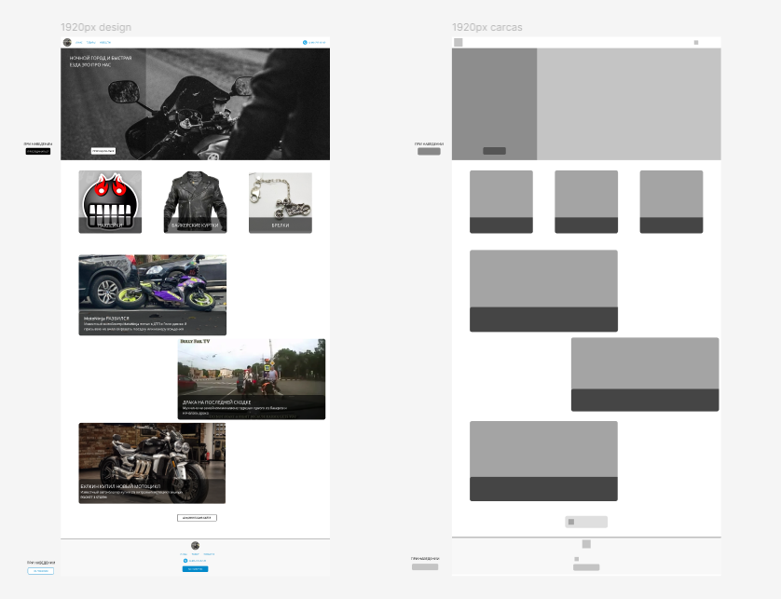
Индивидуальное задание

Slide 9
Спасибо за внимание!

